Slide 1
Игра «Чего не стало?»
Учитель-логопед
Бондаренко Н.В.

Slide 2
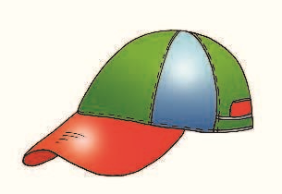
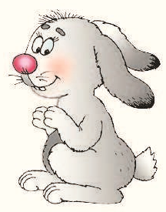
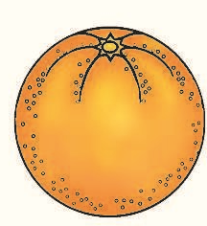
Запомни картинки

Slide 3
Чего не стало?

Slide 4
Верно

Slide 5
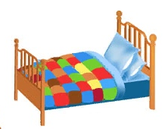
Запомни картинки

Slide 6
Чего не стало?

Slide 7
Верно

